Slide 1
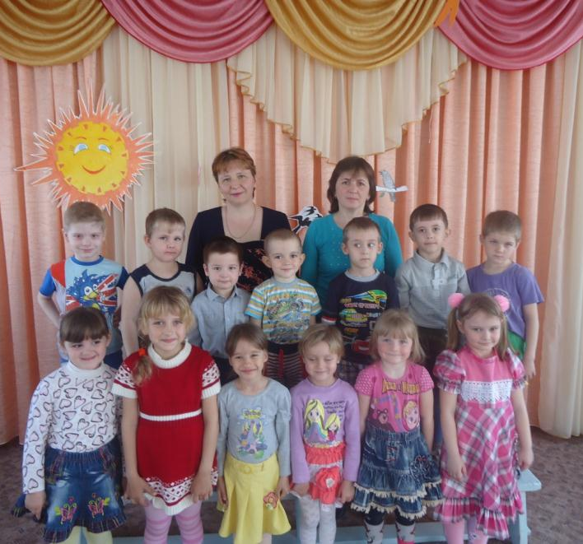
Проект: « Использование музыки советских и российских мультфильмов на занятиях, праздниках в драматизации и повседневной жизни».
Адресат проекта: дети 4-5 лет, родители , воспитатель, музыкальный руководитель

Slide 2
Над проектом работают
Шумакова Вера Вячеславовна
Музыкальный руководитель
Понамарёва Екатерина Ивановна
воспитатель:

Slide 3
Проект
(краткосрочный)
Тип: «Творческий»
Средняя группа.

Slide 4
Пояснительная записка
Музыка великая сила, которая связывает прошлое, настоящие и будущее.
Поэтому мы поставили перед собой цель - подарить детям радость понимания музыки, использования её в повседневной жизни. Но чтобы заинтересовать детей и родителей, мы разработали проект по теме: «Использование музыки советских и российских мультфильмов на занятиях, праздниках, в драматизации и повседневной жизни». Этот проект рассчитан на долгосрочное использование, как средство эстетического воспитания, развития творчества, физического развития, развития речи и патриотического воспитания. Составляя этот проект, мы опирались на выполнение задач « Программы воспитания и обучения в детском саду»
(под редакцией М.А.Васильевой, В .В.Гербовой, Т.С. Комаровой.

Slide 5
Актуальность темы
Родители и педагоги, включая музыку и мультфильмы, часто не
преследуют никаких воспитательных целей и даже предварительно не
просматривают их.
Современные мультфильмы содержат особо низкий уровень речевой культуры: грубые, жаргонные слова.
Не сформированы умения детей слушать и использовать музыку из советских и российских мультфильмов
в повседневной жизни.
Поверхностное знание родителей о разных видах музыки

Slide 6
Формирование у детей и родителей интереса к музыке и сюжету (советских и российских мультфильмов) использование в повседневной жизни. Создание разноплановых условий, способствующих физическому развитию, развитию речи, эстетическому развитию, патриотическому воспитанию и музыкальной культуре дошкольника.
Цель

Slide 7
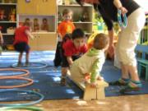
Организация проекта
Выбор темы и разработка проекта
Изготовление атрибутов для драматизации
Изучение методической литературы
Проведение консультаций и бесед с родителями
Составление перспективного плана по реализации проекта
Наглядная информация (буклеты, фото выставки)

Slide 8
Место реализации проекта:
Муниципальное бюджетное дошкольное образовательное учреждение комбинированного вида детский сад № 9 ст. Кугоейской муниципального образования Крыловский район

Slide 9
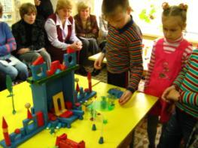
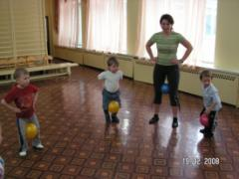
Задачи:
1. Пробудить интерес детей и родителей к сюжету и музыке советских и российских мультфильмов.
2. Заинтересовать родителей в приобретении CD дисков с советскими и российскими мультфильмами, изготовление различных видов театров.
Развивать и совершенствовать двигательные умения и навыки детей и творчески использовать их в самостоятельной деятельности.
Обогащать музыкальные впечатления, способствовать развитию эмоционально – образного исполнения музыкально игровых упражнений используя мимику и пантомиму.
Развивать умение исполнять и инсценировать песни.
Развивать умение отражать в рисунках и поделках полученные впечатления от сюжета и музыки мультфильмов.
Воспитывать умение слушать музыку из мультфильмов, беседовать по сюжету.
Воспитывать культуру поведения.

Slide 10
Решение поставленных задач с родителями
Наглядная информация для родителей: Музыка в мультфильмах с описанием истории тематики
1
2
Мастер класс по изготовлению атрибутов для драматизации (маски, шумовые инструменты)
3
Выставки рисунков (рисуем музыку), фотографий, презентации, выступления
Родительские собрания, участие в праздниках, вечерах развлечений
4

Slide 11
Виды контроля
Контроль старшего воспитателя
Праздники
и
развлечения
Фото и видео съёмка

Slide 12
План работы воспитателя и музыкального руководителя
Чтение художественной литературы, просмотр мультфильмов
Мониторинг заинтересованности
и активность детей
и родителей
Презентация
проекта на родительском собрании, педагогическом
совете
Открытые занятия с участием родителей
Домашние задания: «рисуем мультфильм»
Составление перспективногоо плана

Slide 13
Перспективный план
Разработка проекта, мониторинг детей и родителей, представление проекта на педагогическом совете и родительском собрании. Сбор и накопление материала для работы над проектом.
Беседа с детьми о мультфильмах, слушанье песен. Знакомство с сундучком «Мультик»
Драматизация по мультфильму «Крошка Енот» с использованием музыки из мультфильма. Дидактическая игра «Волшебное слово»
Музыкально – ритмические движения под музыку из мультфильма. Рисуем любимые персонажи.
Разучивание песни «Антошка» Инсценировка песни.
Утренняя зарядка под музыку из советских мультфильмов.
Рисуем, слушая музыку из мультфильма. Концерт для мам песни из мультфильмов.
Путешествие по мультфильмам. Развлечение: игра «Угадай мелодию»
март
апрель

Slide 14
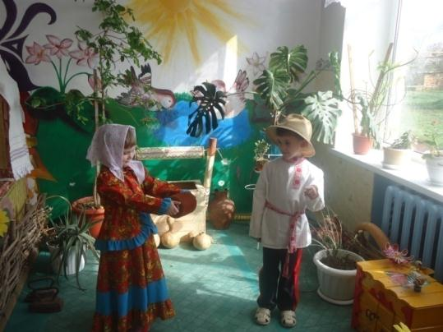
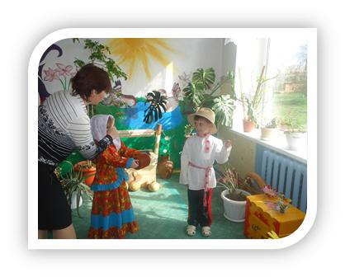
Инсценировка песни

Slide 15
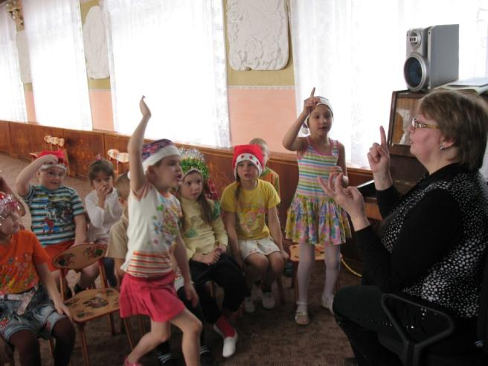
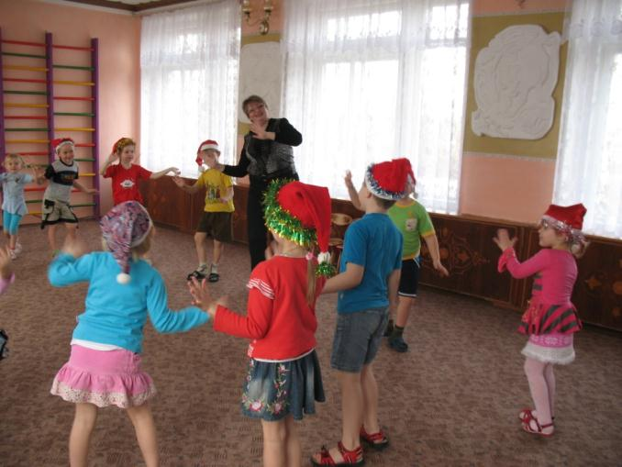
Развлечение «Угадай мелодию»

Slide 16
Ожидаемые результаты
Сформированность эмоционально-оценочного отношения к музыке и мультфильмам.
Развитое образное мышление и творческое воображение
Повышенный уровень интереса к советским мультфильмам и музыки из них.
Получение первого опыта самооценки.
Творческое самовыражение воспитанников.
Тесная взаимосвязь детей, воспитателя, родителей, музыкального руководителя.
Спасибо!

